Slide 1
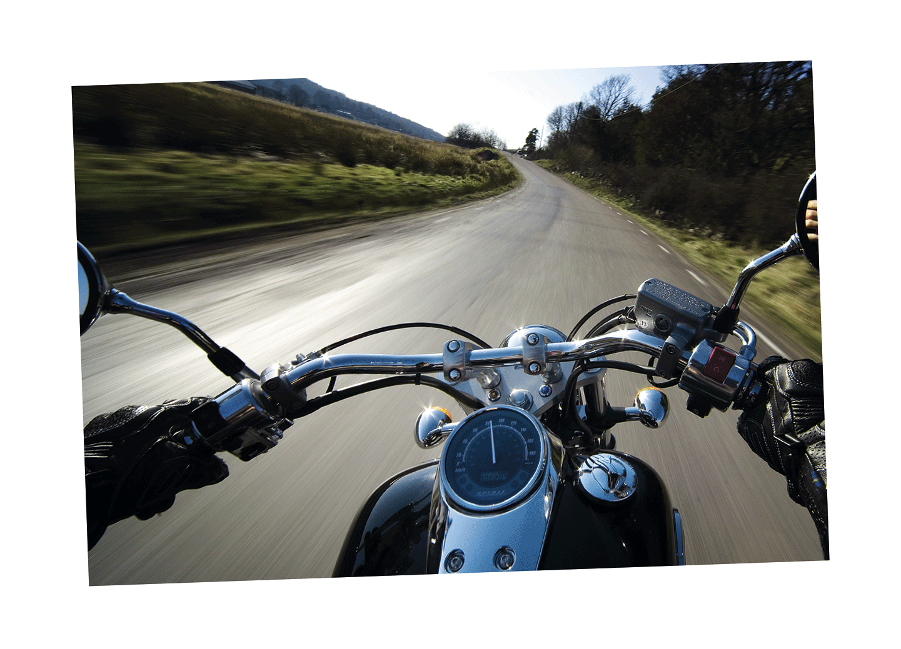

Slide 2
A-körkortsklasserna 2013
Körkort | Fordon | Åldersgräns | Övningskörning | Stegvis access
A1 (lätt MC) | 2-hjulig MC, <125 kubik, maxeffekt 11 kW, vikt/effektförhållande under 0,1 kW/kg, eller 3-hjulig MC, maxeffekt 15 kW | 16 år | 15 år och 9 månader
A2 (mellanklass) | 2-hjulig MC, maxeffekt 35 kW, vikt/effektförhållande max 0,2 kW/kg, får endast strypas från max dubbla effekten, eller 3-hjulig MC, maxeffekt 15 kW | 18 år | 17 år och 6 månader | Efter 2 år= körprov och därefter A
A (tung MC) | 2- och 3-hjulig MC, oavsett effekt och volym | 24 år (20 år) | 23 år (19 år och 6 månader om du har A2)

Slide 3
Konsekvenser
Ökade kostnader, främst för ungdomar
Krångligt har blivit krångligare
Tre prov har blivit fyra prov + obligatorisk riskutbildning Steg 1 och Steg 2
Krav på provfordon ska ändras – drabbar främst kvinnor och kortväxta
Avslag för privat övningskörning p g a olika A-klasser
En motorcyklist är mogen först vid 24 – en bilist vid 18
Andelen dödade utan körkort ökar
Liten risk för upptäckt = ökad olovlig körning

Slide 4
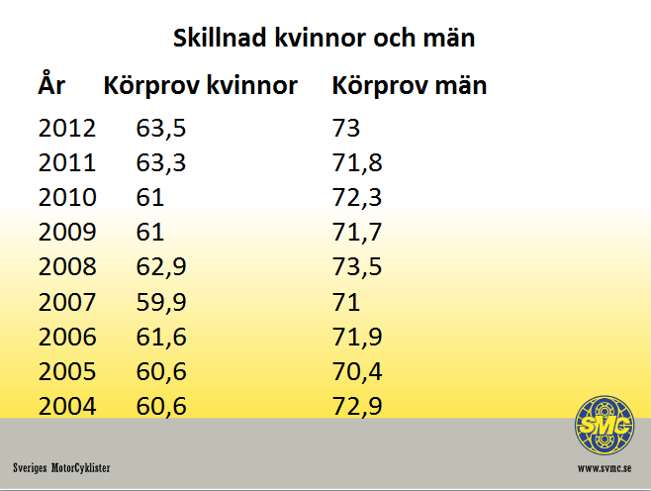
Svårare för kvinnor att få MC-kort
Har vi verkligen ett könsneutralt körprov på MC?

Slide 5
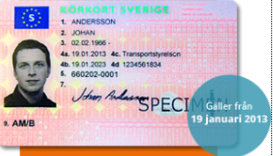
SMC vill:
Ha ett nytt körkortsdirektiv snarast!
Ha en bra grundutbildning för MC, baserad på MC
Premiera stegvis access -slopa prov mellan varje klass
Inga krav på tre identiska prov
Godkänn all A-behörighet som grund för handledning
Sänk avgiften för körprov, Sverige dyrast i EU!
Skillnad A = 1650(x 3) B= 800
Hyra provfordon A= 1000 (x3) B=400
Slopa moms på körkortsutbildning

Slide 6
SMC-för motorcyklisternas talan i 50 år
Bildades 1963
65 000 medlemmar, 21 distrikt, 400 klubbar
Tusentals förtroendevalda
SMC School: 15 000 kursplatser i år
SMC Travel: Resor i hela världen
SMC Club: aktiviteter året om i hela landet
Kärnvärden: gemenskap, ansvar,
kärlek till motorcykeln

Slide 7
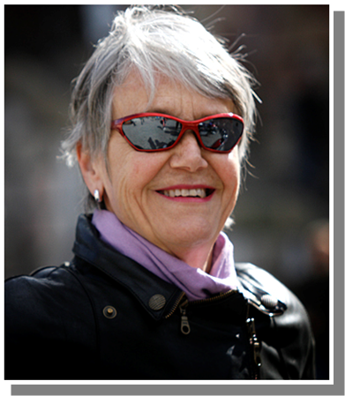
Snabbfakta om MC i Sverige
307 000 MC i trafik, ca 270 000 ägare
Nyregistrerade MC minskar – fler mc i trafik
Från 60 till 30 dödade 2007-2012
Antalet nya körkortstagare minskat 2004 -2011, svag ökning
Allt färre kvinnor och ungdomar tar körkort
MC-ägarna är 52,2 år och kör cirka 300 mil/år
En stark gemenskap
Säkerhetsmedvetna

Slide 8
Det är inte farligt att köra MC!
2007 – 60 dödade. 2012 – 30 dödade
Att köra motorcykel kommer aldrig att bli riskfritt. Men, det betyder inte att motorcyklister inte är säkerhetsmedvetna!
15 000 kursplatser i SMC School
SMC attitydpåverkan
Äldre förare med lång erfarenhet
Färre nya körkortstagare

Slide 9
Aktuell fråga 1- synbarhet och uppmärksamhet

Slide 10
Fakta om problemet
Bra att regler för vårdslöshet skärps
Tillfällig ouppmärksamhet som dödar är tyvärr ingen grund för att döma trafikanter
Motorcyklister dör i krockar, främst p g a vänstersvängande bilister
Få bilister döms för vårdslöshet, vissa åtalas inte alls
Högre straff för fortkörning än att döda en trafikant
Viktigt med fokus på frågan- kampanjer och information

Slide 11
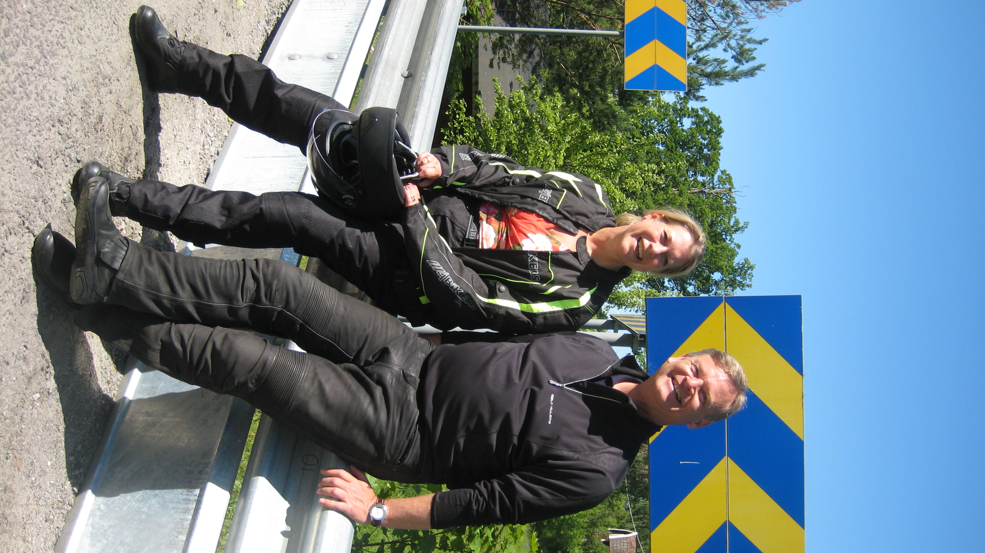
Infrastruktur och MC
Motorcyklar finns med men det är långt kvar
Krav och riktlinjer för MC saknas, t ex då det gäller räcken
Fortfarande väljs det dyraste och farligaste räcket- vajer!
Första underglidningsskydden uppe!
Fortfarande saknas MC och moped i över- gripande transportplanering, t ex framkomlighetsstrategi för Stockholm
Fortfarande brister i underhåll - 10 % av alla MC-olyckor beror på bristande friktion (sopning och skyltning)

Slide 12
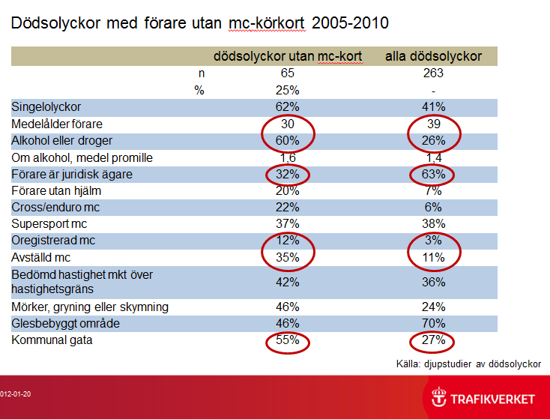
35 % som dog på MC saknade körkort!

Slide 13
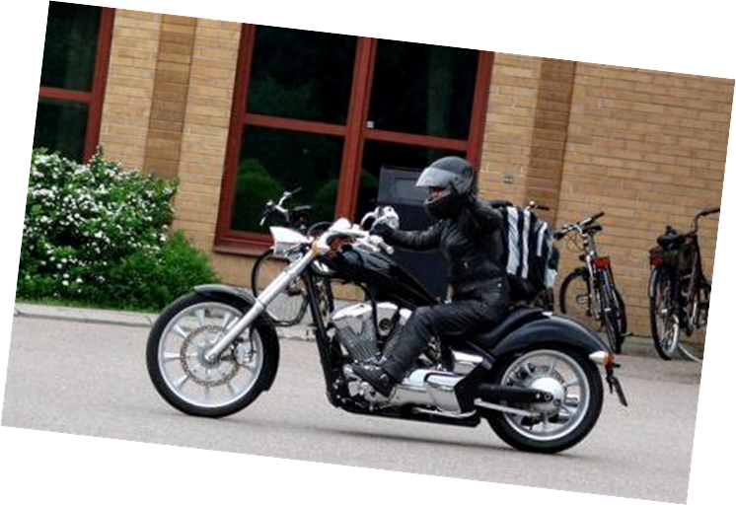
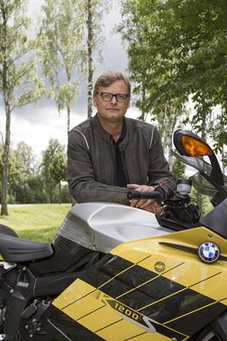
Tack för ordet!
Kontakta oss i alla frågor som rör Sveriges motorcyklister! www.svmc.se
Generalsekreterare: Jesper Christensen
MC-politiska frågor: Maria Nordqvist

